Slide 1
Дисперсиялық талдау – бұл екіден артық топтардың орта мәндерін салыстыру үшін, яғни бірнеше тәуелсіз топтардың бір бас жиынтыққа жататындығын немесе жатпайтындығын анықтау үшін қолданылатын талдау әдісі.
Орта мәндердің арасындағы айырмашылықтарды анықтау үшін дисперсиялар қолданылады.
дисперсияларды салыстыру арқылы екі немесе бірнеше таңдамаларды зерттеуге арналған статистикалық әдістер тобын айтады.

Slide 2
Дисперсиялық талдаудың негізгі міндеті:
Белгіленген немесе кездейсоқ болулары мүмкін бірнеше деңгейлермен сипатталатын факторлардың ықпалын зерттеу.
Мысалы, А факторы – үш деңгейден тұратын сырқаттың ауырлығы: жеңіл, орта, ауыр.

Slide 3
Дисперсиялық талдау
бірфакторлы
екіфакторлы
көпфакторлы

Slide 4
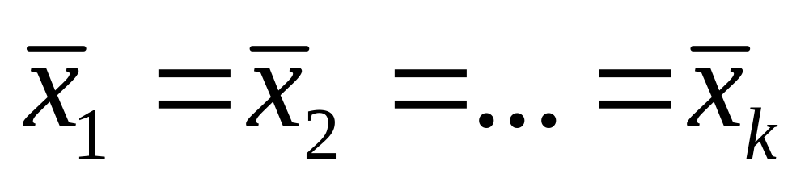
Дисперсиялық талдау бірнеше деңгейлермен сипатталатын факторлардың ықпалын оқып үйрену үшін қолданылады.
Айталық, X₁,X₂,…,X_{k} - бас жиынтықтары бар болсын.
1. Барлығы қалыпты таралған;
2. Барлық бас жиынтықтардың дисперсиялары бірдей.
Берілген α мәнділік деңгейі бойынша орта мәндердің теңдігі жөніндегі нөлдік жорамалды тексеру керек:
Басқаша айтқанда, алынған k таңдама орта мәндердің айырмашылықтарының мәнділігін айқындау қажет.
Алайда, бас жиынтықтардың әрқайсысына бір немесе бірнеше сапалық факторлар ықпал етеді және олар орта мәндерді өзгертулері мүмкін.
H₀:

Slide 5
Мысал:
Гипертониямен ауыратын аурулардың бірнешеуі кездейсоқ түрде k топқа бөлінген және олардың әрқайсысына белгілі бір дәріні қабылдау тағайындалған.
Артериялық қысымның өзгеруі көрсеткішінің орта мәні бақылауға алынған.
Бақыланатын көрсеткіш шамасына ықпал ететін фактор – бұл дәрі.
Фактордың әсеріне жауап – бұл артериялық қысымның өзгеруінің көрсеткіші.

Slide 6
Мысал
Жыл мезгілінің факторы (деңгейлері: қыс, көктем, жаз, күз),
Тәжірибе жүргізу орны (деңгейлері: үйде немесе стационарда емделу).
Режим факторы (деңгейлері: төсек, кәдімгі немесе жаяу таза ауада қыдыру).

Slide 7
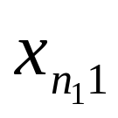
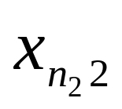
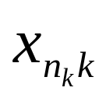
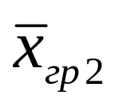
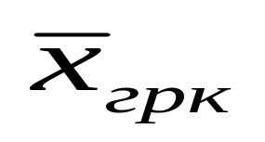
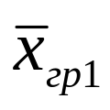
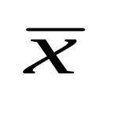
Бірфакторлы дисперсиялық талдау.
Айталық, қандай да бір А факторының қандай да бір қалыпты таралған Х шамасының қалыптасуына ықпалын зерттеу керек болсын. А факторы k деңгейлі: А₁,А₂,...,А_{k.}.
Сынаулар нөмірі | Фактордың деңгейі
 | A₁ | A₂ | … | A_{k}
1 | x₁₁ | x₁₂ | … | x_{1k}
2 | x₂₁ | x₂₂ | … | x_{2k}
... |  | … | …
n_{j} |  |  | …
Топталған орта мән |  |  | …
Жалпы орта мән

Slide 8
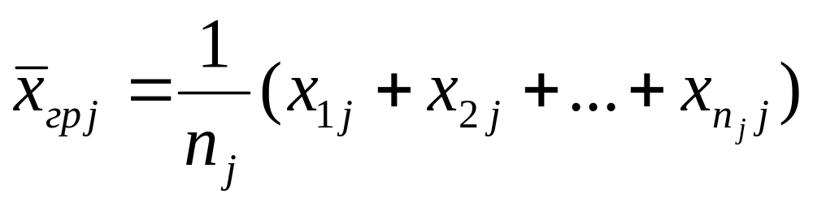
Таңдаманың әрбір элементінде екі индекс бар: бірінші индекс - таңдамадағы элементтің нөмірі , екінші индекс- таңдама нөмірі.
n_{j}- j –ші таңдаманың көлемі,
бақылаулардың жалпы саны N=n₁+n₂+…+n_{k}
Х шамасының барлық мәндері (мұндағы i=1,2,...,n, j=1,2,...,k) топ құрайды.
Фактордың әр деңгейі бойынша элементтердің таңдама топтық орта мәндері:

Slide 9
Дисперсиялық талдаудың негізгі идеясы:
Таңдама дисперсияны екі компенентке бөлу:
Факторлық дисперсия,
Қалдық дисперсия.

Slide 10
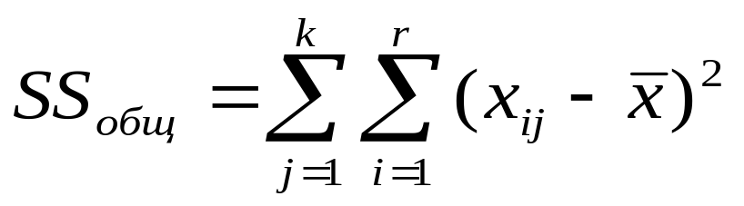
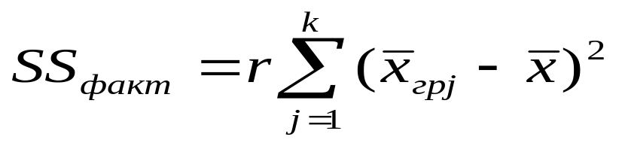
Квадраттар қосындысы:
Ауытқулардың квадраттарының жалпы қосындысы:
Ауытқулардың квадраттарының факторлық қосындысы:

Slide 11
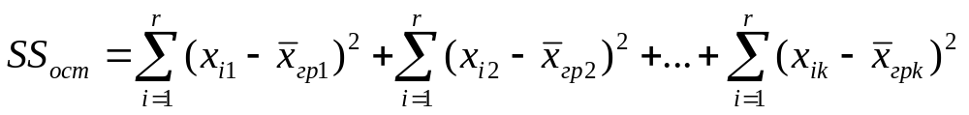
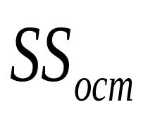
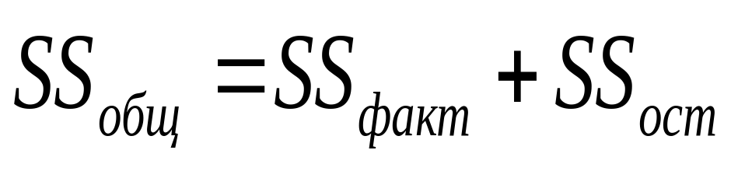
Квадраттар қосындысы:
Ауытқулардың квадраттарының қалдық қосындысы:
қосындысы мәндердің шашырау дәрежесін сипаттайды.

Slide 12
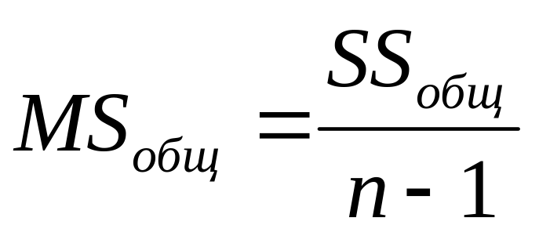
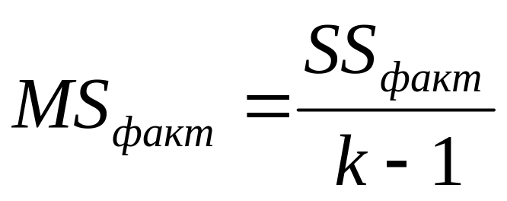
Ауытқудың орта квадраттары:
- Жалпы дисперсия
-Факторлық дисперсия

Slide 13
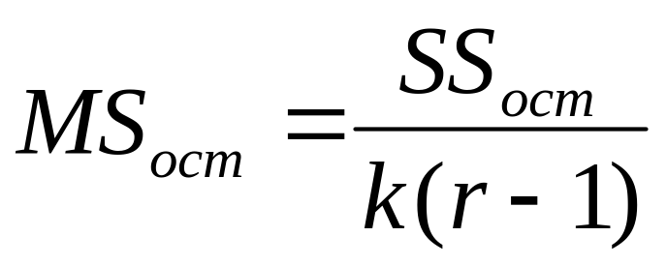

Ауытқудың орта квадраттары:
- Қалдық дисперсия
Мұндағы k(r-1) үшін еркіндік дәрежесінің саны, k– топтар саны, r – әр топтағы мәндер саны.

Slide 14
Жалпы ортаға қарасты, топтардың орта мәндерінің шашырауын сипаттайтын факторлық дисперсияны топаралық дисперсия деп атайды.
Топтардың түзетілген таңдама дисперсиялары үшін орта арифметикалық мән болып табылатын қалдық дисперсияны топішілік дисперсия деп атайды.

Slide 15
Бірфакторлы дисперсиялық талдау негізіне топаралық және қалдық дисперсияны салыстыру жатады.
Өлшеніп отырған шамаларға әсер етуші фактор, бас топаралық дисперсия бас қалдық дисперсиядан үлкен болса ғана орта мәнге маңызды ықпал етеді.

Slide 16
Дисперсиялық талдауды жүргізу әдісі:
1. Нөлдік және балама жорамалдарды құрамыз:
Н₀: топтық бас орта мәндер тең, және таңдама орталар арасындағы айырмашылықтар кездейсоқ, фактор оларға ықпал етпейді.
H₁: таңдама орталар арасындағы айырмашылықтар кездейсоқ емес және оларға фактор ықпал етеді.
2. α мәнділік деңгейі беріледі ( мысалы, α=0,05 немесе α=0,01).

Slide 17
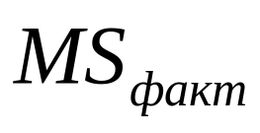

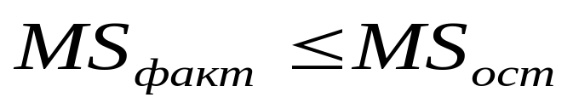
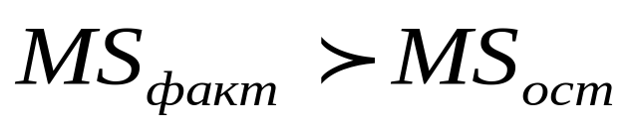
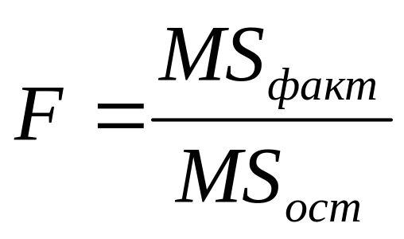
Дисперсиялық талдауды жүргізу әдісі:
3. Есептеледі және
Егер , онда нөлдік жорамал қабылданады.
Егер , онда функциясы есептеледі
Фишер статистикасы.

Slide 18
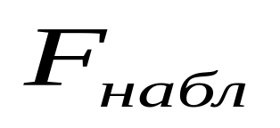
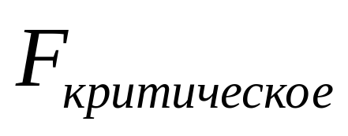
Дисперсиялық талдауды жүргізу әдісі:
4. есептегеннен кейін
кесте бойынша Фишер таралуының сыни мәндерін табады.
Ол k-1 және k(r-1) еркіндік дәрежелерінің сандарына сәйкес келуі керек.

Slide 19

Дисперсиялық талдауды жүргізу әдісі:
5. және салыстырылады
Егер < , онда берілген мәнділік деңгейінде Н ₀ нөлдік жорамалы қабылданады және фактор орта мәнге ықпал етпейді деген қорытынды жасалынады.
Егер > , онда нөлдік жорамал қабылданады және фактор ықпалы маңызды деп танылады.

Slide 20


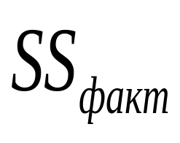


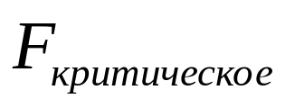
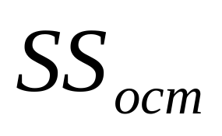

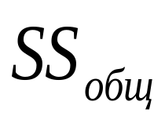
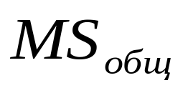
Дисперсиялық талдау кестесі:
Вариациялар, дисперсиялар | Квадра. қосындысы (ауытқулар | Еркіндік дәрежелерінің саны | Орта квадрат MS
Топаралық(фактор А) |  | k-1
Топішілік (қалдық) |  | k(r-1)
Жалпы |  | kr-1

Slide 21
Мысал:
Темекі шегудің тыныс алу жолдары ауруларына ықпалы.
Белгілі бір жас шамасы категориясындағы үлкейген тұрғындар арасында екі жыл ішінде тыныс алу жолдары ауруына ұшыраған адамдардың саны белгіленді. Зерттеу мақсаты темекі шегудің тыныс алу мүшелері ауруларына ықпалын статистикалық дәлелдеу. Әрқайсысы 4 адамнан тұратын 3 топ кездейсоқ таңдалынып алынды, олардың: І топ-темекі шекпейтіндер; ІІ- темекі шегу стажы 5 жылға дейін, ІІІ темекі шегу стажы 5 жылдан көп.

Slide 22
Мысал:
Зерттелетін фактор А: темекі шегу.
Фактор деңгейлері: А₁ А₂ А₃ – темекі шегу стажы.
Темекі шегу факторына жауап – тыныс алу жолдары ауруларының саны.

Slide 23
Дисперсиялық талдау жүргіземіз:
1. Жорамалдарды ұйғарамыз:
H₀- темекі шегу тыныс алу мүшелері ауруларына ықпал етпейді.
H₁ - темекі шегу тыныс алу мүшелері ауруларына маңызды ықпал етеді.

Slide 24
Екі және көп факторлы дисперсиялық талдау:
Факторлар саны екеу немесе бірнешеу болғанда дисперсиялық талдау идеясы (факторлық және қалдық дисперсияларды салыстыру) өзгермейді, алайда күрделенеді.

